Slide 1
خخ
آشنایی با پایگاه اطلاعاتی PubMed

Slide 2
معرفی
کتابخانه ملی پزشکی امریکا NLM) )بزرگترین کتابخانه پزشکی دنیا محسوب می شود. رسالت این کتابخانه که به عنوان یک موسسه غیرانتفاعی عمل می کند، ارائه اطلاعات لازم به کاربران حوزه پزشکی و پیراپزشکی برای انجام پژوهش، آموزش و انجام مراقبت های سلامتی و درمانی است. این کتابخانه از سال 1879 کلیه متون و منابع پزشکی منتشر شده در سراسر دنیا را اعم از کتاب، مجلات علمی، تصاویر پزشکی، میکروفیلم، گزارشات علمی و ... را ذخیره و در اختیار کاربران قرار می دهد.
بر اساس این هدف، این کتابخانه اطلاعات کتابشناختی مقالات مجلات معتبر حوزه پزشکی و پیراپزشکی را گردآوری نموده و در قالب یه مجلد چاپی تحت عنوان « ایندکس مدیکوس »چاپ و در اختیار کاربران قرار داد. از سال 1964 این مجموعه به همراه چکیده مقالات به شکل لوح فشرده و با عنوان « مدلاین » منتشر گردید. از سال 1996 به بعد نیز دسترسی به این مجموعه برای عموم و به صورت رایگان از طریق PubMed (پابمد) میسر گشت.

Slide 3
تفاوت مدلاین، پابمد، پابمد سنترال
در حال حاضر پابمد دارای حدود 24 میلیون رکورد کتابشناختی ( اطلاعات کتابشناختی و چکیده مقالات ) از کتب و مجلات علمی حوزه علوم زیست پزشکی، زیست ملکولی، علوم رفتاری، بیوشیمی و مهندسی پزشکی است. هسته اصلی این رکوردها، رکوردهای موجود در مدلاین است. این رکوردها شامل اطلاعات کتابشناختی و چکیده مقالات بیش از 6000 مجله علمی معتبر است که در دنیا منتشر شده است. این مجلات قبل از نمایه شدن در مدلاین توسط کمیته ذیصلاح بررسی شده و در صورت تایید کیفیت علمی آن، در مدلاین نمایه می شوند. پابمد علاوه بر رکورد های مدلاین، شامل موارد زیر نیز می شود :
1- ارجاعات در حال انجام: قبل از کنترل کیفی
2- ا رجاعات در مجلات خارج از موضوع پزشکی
3- ارجاعات در مجلات با مقالات پیش از چاپ
4- ارجاعات به کتب

Slide 4
در واقع مدلاین بزرگترین زیرمجموعه پابمد محسوب می شود.
پابمد سنترال که اختصارا با نام پی ام سی نیز شناخته می شود، در واقع یک آرشیو بزرگ از متن کامل مقالات مجلات و کتب الکترونیکی است که در سال ۲۰۰۰ راه اندازی گردید . پابمد سنترال یکی از زیر مجموعه های پابمد می باشد. وجود سیاست دسترسی باز به منابع که به عنوان فلسفه وجودی پابمد سنترال تلقی می شود، باعث شده است بسیاری از مقالات مجلاتی که در مدلاین نمایه نمی شوند نیز در پابمد سنترال یافت شوند. در واقع ناشرین میتوانند بدون نیاز به نمایه کردن مجله خود در مدلاین و با رعایت قوانین، مقالات خود را مستقیما در این بانک نمایه سازند. این دسته از مجلات کاندید حتما بایستی از نظر علمی مورد تایید کتابخانه ملی پزشکی آمریکا باشند. علاوه بر این پابمد سنترال شامل منابع دیگری نظیر نقد کتاب نیز می باشد که در پابمد وجود ندارد.

Slide 5
نحوه دسترسی به PubMed پابمد
جهت ورود به پایگاه پابمد می توانید از یکی از روش های زیر استفاده نمایید:
1-تایپ نشانی کتابخانه ملی پزشکی آمریکا www.nlm.nih.gov و کلیک بر روی لوگوی پابمد
2-تايپ نشاني مستقيم پابمد به آدرس www.pubmed.com
3-تایپ نشانی کتابخانه الکترونیک دانشگاه علوم پزشكي کرمانشاه http://centlib.kums.ac.irو کلیک بر روی منابع الکترونیک رایگان

Slide 6
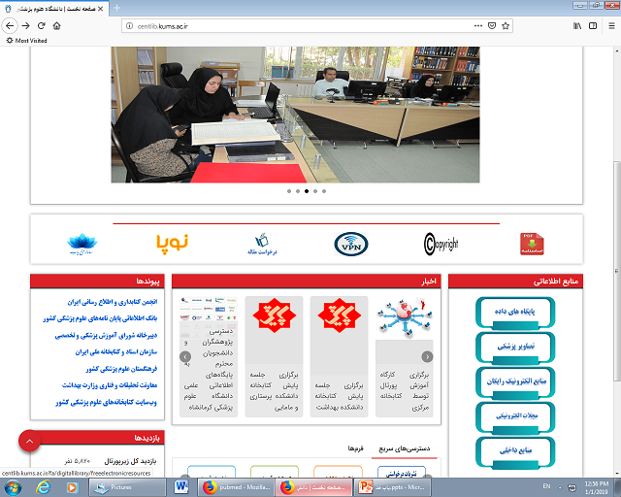

Slide 7
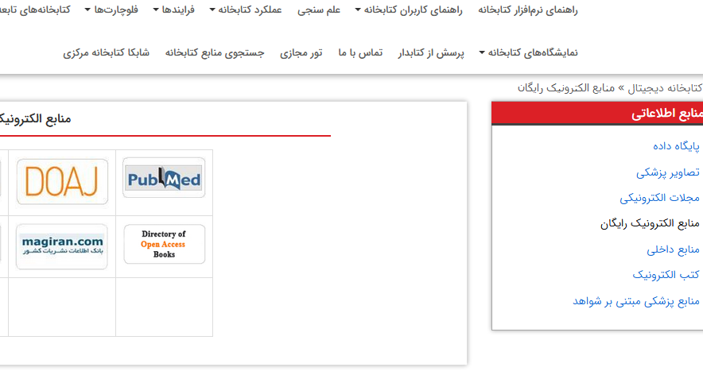

Slide 8
تعیین استراتژی جستجو
قبل از شروع جستجو بایستی مفهوم یا مفاهیم مرتبط با موضوع مورد جستجو تعیین شوند. با تعیین مفاهیم می توانید واژه های کلیدی یعنی موضوع های اصلی و فرعی تحقیق خود را برای جستجو تعیین کنید، سپس با تایپ واژه های کلیدی جستجو را آغاز کنید.
انواع روشهای کاوش 1-جستجوی ساده 2-جستجوی پیشرفته
جستجوی ساده Simple Search
در صفحه اصلي كادر جستجوي ساده قرار دارد كه این بخش شامل 2 قسمت می باشد:
1-در بخش نخست بايستي پایگاه اطلاعاتی موردنظر را انتخاب نمود.
2-در كادرجستجو عبارت مورد نظر را تايپ و روی کلید Search کلیک نماييد.

Slide 9
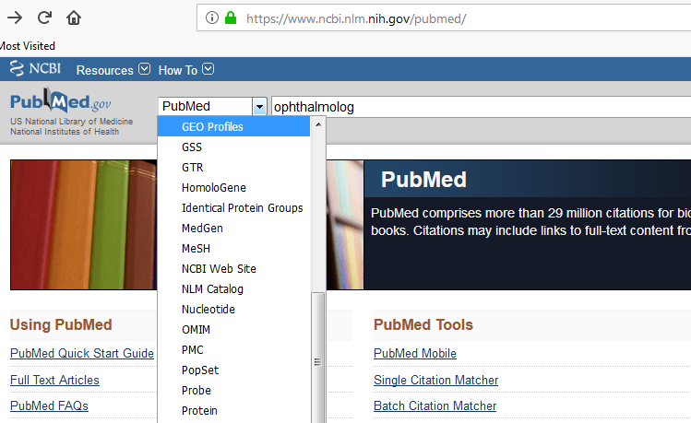

Slide 10
جستجوی پیشرفته Advanced Search
مزیت استفاده از جستجوی پیشرفته این است که می توان يك فیلد خاص برای جستجو انتخاب کرد و با استفاده از اپراتورهای مختلف، تعداد کلید واژه های بیشتر در فیلدهای مختلف را با یکدیگر ترکیب نمود.

Slide 11
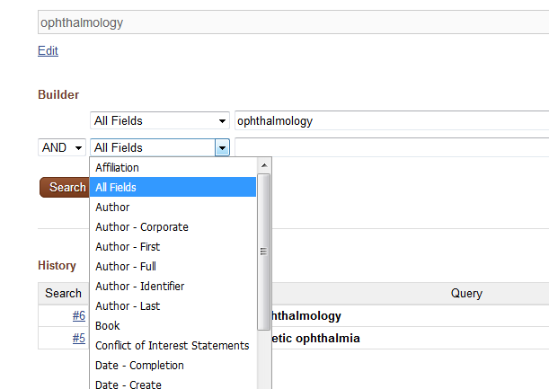

Slide 12
همان طور که در تصویر نشان داده شده است، بخشی تحت عنوان تاریخچه جستجو (History) )در پایین صفحه وجود دارد که اطلاعات جستجوهای انجام شده را جهت استفاده مجدد، ترکیب یا اصلاح نگهداری می کند و با انتخاب هر کدام از ردیف ها، کلیدواژه به قسمت جستجو انتقال می یابد.
نحوه استفاده از اپراتورهای AND/ OR/ NOT
AND ضرب منطقی است و جستجو را محدود و اشتراک مفاهیم را می رساند
OR جمع منطقی است و برای افزایش نتایج به کار می رود و به عبارتی اجتماع مفاهیم را می رساند.
NOT تفریق منطقی است که برای مستثنی کردن و حذف مفهومی خاص به کار می رود.

Slide 13
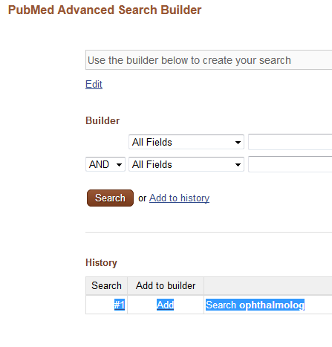

Slide 14
نمایش صفحه نتایج جستجو
پس از انجام جستجو، صفحه نتايج جستجو به صورت زير نمايش داده ميشود. در اين صفحه نتایج، بخشی تحت عنوان Search Details وجود دارد که در این قسمت می توانید استراتژي جستجو را مشاهده نماييد. در واقع انطباق واژه های به کار رفته جهت جستجو را با واژه های موجود در Mesh ، نمایان می سازد. هركدام از نتايج نمايش داده شده در صفحه جستجو، داراي قسمت هاي مختلف است كه در تصوير زیر نشان داده شده است.

Slide 15
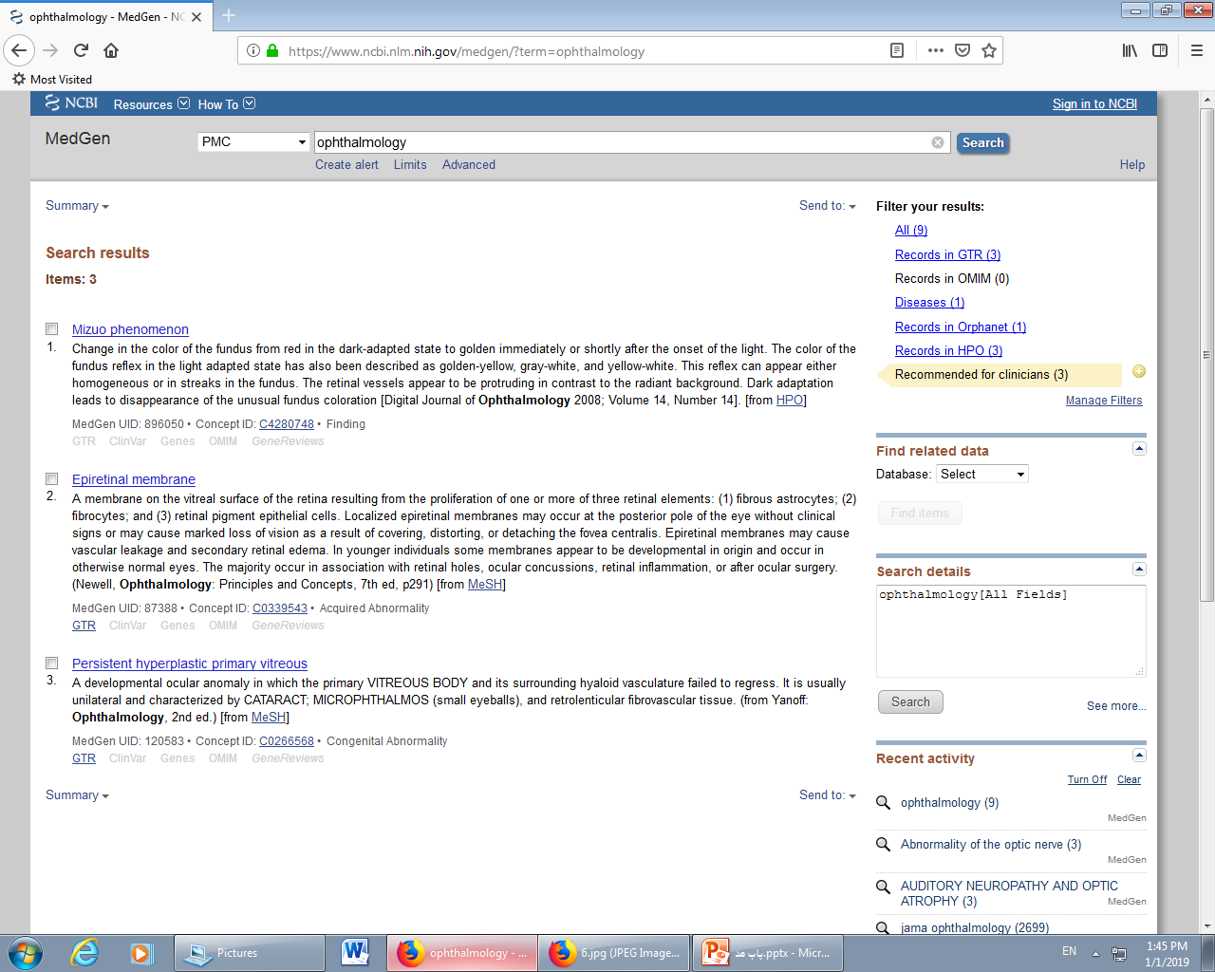

Slide 16
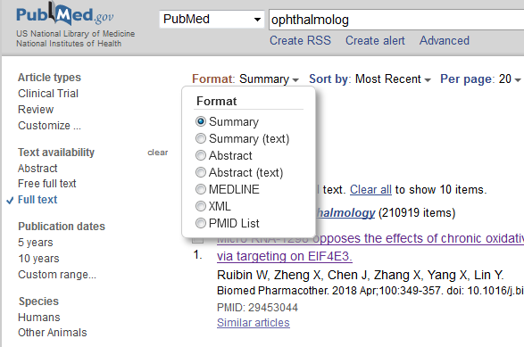
مدیریت نتایج بازیابی
Display settings
این بخش چگونگی نمایش یافته ها در صفحه را نشان می دهد و از طریق آن می توان چگونگی نمایش داده ها را تغییر داد.

Slide 17
مدیریت نتایج بازیابی
Format چگونگی نمایش اطلاعات مقاله را تنظیم می کند.
Summary خلاصه ای از اطلاعات مقاله شامل عنوان، نام مولف، عنوان اختصاري مجله، PMID ، لینک به متن کامل و ...
Summary (text) جهت لیستهای منابع طراحی شده است و در واقع همان اطلاعات فرمت Summary را به شکل لیست منابع نمایش می دهد. ( استفاده از اين فرمت براي تهيه نسخه چاپي از مقالات به صرفه مي باشد)
Abstractخلاصه ی اطلاعات مقاله به همراه چکیده ای از مقاله
Abstract (text اطلاعات تکمیلی صفحه نمایش را حذف می نماید. این فرمت جهت کپی، پرینت، ذخیره و یا ایمیل کردن مفید است.
MEDLINE اطلاعات را به صورت برچسب رکوردهای پابمد نشان می دهد و از بخش Send to file می توان جهت ارسال نتايج به نرم افزارهای مدیریت منابع استفاده کرد.
XML این فرمت داده ها را به زبان برنامه نویسی وب نمایش می دهد.
PMID List داده ها را به صورت لیستی از PMID نمایش می دهد. این فرمت جهت بازیابیهای بعدی مفید است.
Format

Slide 18
مدیریت نتایج بازیابی
Items per page
پابمد به صورت پیش فرض در هر صفحه 20 مورد از مدارکی را که بازیابی کرده است، به نمایش می گذارد. اما با استفاده از این گزینه، می توان تعداد متفاوتی (5 تا 200 مورد) را برای نمایش دادن در يك صفحه انتخاب نمود. (بديهي است انتخاب تعداد موارد بيشتر در يك صفحه، مستلزم سرعت مناسب اينترنت مي باشد.)
Sort by
پابمد نتایج بازیابی شده را به ترتیب زمان از جدید به قدیم مرتب مي كند. برای تغيير شيوه ترتيب نتايج بر حسب تاریخ انتشار، نویسنده اول، نویسنده آخر، نام ژورنال یا عنوان مقاله باید گزینه مورد نظر را در این بخش انتخاب و بر روی Apply کلیک کنید.
Send to
در این بخش می توان همه و یا تعدادي از موارد جستجو شده را جهت ارسال به نرم افزارهای مدیریت استناد ، ذخیره در پروفایل شخصی و يا ارسال به صورت ایمیل و ... انتخاب نمود.
اين قسمت گزينه هاي مختلفي دارد كه در ادامه شرح داده ميشود:

Slide 19
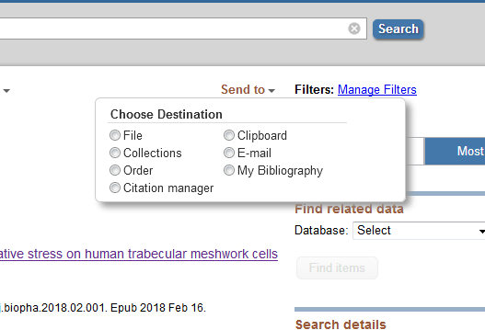

Slide 20
Send to fileاین قسمت داده ها را برای شما به صورت یک فایل ایجاد می کند. در این قسمت می توان فرمت ذخیره و نوع ترتیب داده ها را معین کرد.
Send to Clipboardاین گزینه به کاربر اجازه می دهد تا مدارک انتخاب شده از یک یا چند جستجو را جمع آوری کرده و آنها را ذخیره نماید. حداکثر تعداد 500 مدرک را می توان به این بخش فرستاد.
تذكر: اين نتايج تنها تا زمان روشن بودن كامپيوتر در حافظه موقت آن ذخيره مي شود و در صورت خاموش شدن يا قطعي سيستم به هر علت، اطلاعات از حافظه كامپيوتر حذف خواهند شد.
Send to Collectionsاز این گزینه برای ذخیره سازی نتایج حاصل از بازیابی در My NCBI استفاده می شود. شايان ذكر است كه استفاده از اين بخش، مستلزم ورود به صفحه شخصي است
Send to Email با استفاده از این بخش می توانید مقالات مورد نظر را به یک ایمیل ارسال کنید. امکان تعیین فرمت یافته ها و متن ضمیمه ایمیل (Additional text) )نیز در این بخش درنظر گرفته شده است.
Send to My Bibliography این بخش بدین منظور طراحی شده است که نویسندگان بتوانند مقالات خود را جستجو کرده و آنها را جمع آوری نمایند. نتایج موردنظر خود را در صفحه بازیابی انتخاب کرده و به My Bibliography انتقال دهید. استفاده از اين بخش، مستلزم ورود به صفحه شخصي است

Slide 21
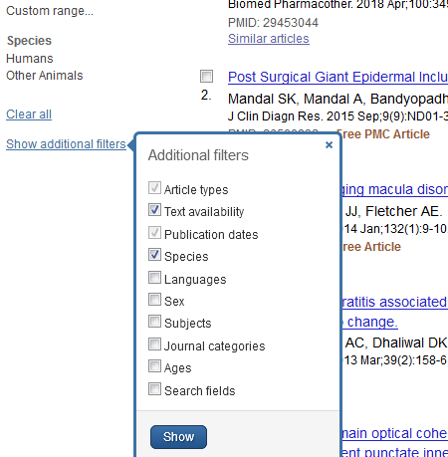
Show additional filters این بخش که در قسمت سمت چپ صفحه نتايج قابل مشاهده است به کاربر اجازه می دهد تا محدودیت هایی را برای جستجوی خود تنظیم کرده و نتایج بسیار مرتبط تری را بازیابی کند. پیش از سال 2013 این بخش در پایگاه با نام Limits شناخته می شد و در صفحه اصلی جستجو قرار داشت. در حال حاضر برای بازیابی بهتر در صفحه بازیابی تعبیه شده است.
برای مشاهده گزینه های مختلف، مطابق آنچه در تصویر نشان داده شده است، موارد دلخواه را با تیک زدن فعال کرده و روی دکمه show کلیک کنید.

Slide 22
گزینه های Show additional filters
Article typeبا استفاده از این گزینه کاربر می تواند نوع خاصی از مقالات از جمله Clinical Trial, Review, Systematic Reviewsو ... را بازيابي نمايد. با استفاده از بخش more انواع بيشتري از منابع قابل دسترس است .
Availability ميزان دسترس پذير بودن يك مقاله را با استفاده از اين گزينه مي توان تعيين نمود. براي مثال مي توان نتايج بازیابی را محدود به مدارکی کرد که دارای چکیده هستند Abstract available،متن کامل آنها رایگان است Free full text availableو یا دارای متن کامل هستند Full text available
Publication dates در این گزینه می توان نتایج را به مقالات 5 سال اخیر، 10 سال اخیر و یا محدوده زمانی خاص ، محدود نمود
Species در اینجا می توان نتایج را به گونه خاص از جمله انسان یا حیوان بودن نمونه مورد بررسی محدود کرد Other Animals / Humans (انتخاب همزمان هر دو مورد امکان پذیر است).
Languages این گزینه زبان مقالات بازیابی شده را محدود به زبان انگلیسی یا زبان دیگری از لیست الفبایی می نماید. ( انتخاب همزمان چندین زبان امکان پذیر است).
Sex از این گزینه برای محدود کردن نتایج بازیابی به جنسیت خاص استفاده می شود. (انتخاب همزمان هر دو جنسیت امکان پذیر است).
Subjects با انتخاب این گزینه شما می توانید نتایج بازیابی را به دسته موضوعی خاصی محدود کنید.
Journal categories با استفاده از گزینه های این بخش می توان نتایج بازیابی را به نوع خاصی از ژورنال ها از جمله MEDLINE، Core clinical journals، Dental journals ، Nursing journalsو ... محدود کرد.
Ages گزینه های این قسمت برای محدود کردن سن افراد مورد مطالعه در مقالات به کار می رود (انتخای همزمان چندین مورد امکان پذیر است).
Search fields انتخاب هر کدام از گزینه های زیر مجموعه این فیلد نتایج بازیابی را به آن مورد خاص محدود می کند مثلا می توان نتایج بازیابی را به نویسنده خاص، کتاب خاص، تاریخ خاص و ... محدود کرد.
برای حذف هر کدام از محدودیت هایی که اعمال کرده اید قبل از جستجوی بعدی بر روی گزینه clear در کنار هر مورد کلیک کنید و برای حذف همه محدودیت ها به صورت یکجا بر روی clear all واقع در بالای صفحه کلیک کنید.

Slide 23
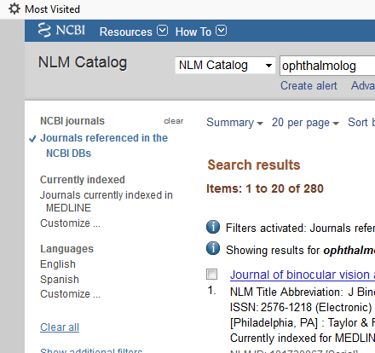
جستجو در عناوین مجلات Journals in NCBI Databases
این بخش از پايگاه، ابزار خاصی است که اطلاعاتی را در مورد مجلات پابمد ارائه مي دهد. برای استفاده از این قسمت، ابتدا در صفحه اصلی پابمد، منو( more resource) رویJournals in NCBI کلیک کنید. در این قسمت می توانید مجلات موجود در کتابخانه ملی پزشکی امریکا را ببینید و آنها را بر اساس عنوان، شماره ISSN و یا موضوع خاصی جستجو نمایید
چنانچه مجله جزو مجلات موجود در کتابخانه ملی پزشکی امریکا باشد، در نتایج بازیابی شده جستجو می توانید کلیه مشخصات مربوط به آن را ببینید. با كليک روی عنوان مجله می توانید کلیه مقالات منتشر شده این مجله در پابمد را ببینید. عبارت « currently indexed for Medline» نشان میدهد که این مجله در مدلاین نمایه شده و معتبر است.در این قسمت همچنین می توانید، اطلاعات نشان داده شده برای هر عنوان مجله مانند نام کامل و اختصاری یا لینک به مقاله یا شروع انتشار و آخرین شماره مجله را توضیح دهید.

Slide 24
سرعنوان موضوعی پزشکی
به منظور پیشگیری از پراکندگی موضوعی، ایجاد یکدستی و یکسان سازی متون و ایجاد یک زبان مشترک برای نمایه سازی و بازیابی مقالات علمی، اصطلاحنامه ای تحت عنوان « سرعنوان موضوعی پزشکی » که اختصارا « مش » نامیده میشود، تهیه و تدوین گردید. این اصطلاحنامه که سابقا به شکل چاپی و اکنون به صورت الکترونیکی منتشر می گردد، فهرست منظمی از واژگان استاندارد حوزه علوم پزشکی است که کلیه مقالات موجود در مدلاین بر اساس این واژگان نمایه شده اند. از این رو می تواند ابزاری مناسب برای کاربران مقالات پزشکی نیز باشد که با بهره گیری از آن و انتخاب واژگان استاندارد و مناسب، جستجویی با دقت بالا داشته باشند. مش در حال حاضر از طریق دروازه انترز و به شکل زیر قابل دستیابی است :
پس از انتخاب مش از منو آبشاری، می تواند کلید واژه مورد نظر را در صفحه مقابل وارد و آن را جستجو نمود

Slide 25
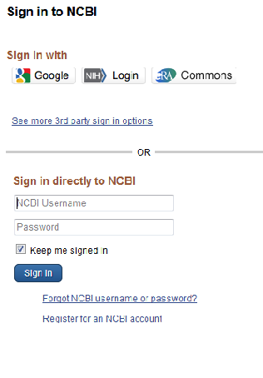
ایجاد پروفایل شخصی
برای ورورد به پروفایل، در صفحه اصلی پابمد روی قسمت user ,password کلیک نمایید.
چنانچه یوزر یا پسورد خود را فراموش نموده اید، می توانید با کلیک روی قسمت forgot NCBI username or passwordنسبت به دریافت مجدد نام کاربری و رمز عبور خود در ایمیل خود اقدام نمایید. چنانچه نام کاربری و رمز عبور خود را صحیح وارد نموده باشید، در گوشه بالای سمت راست صفحه اصلی پابمد، نام شما نمایان خواهد شد. با کلیک روی نام خود می توانید تغییراتی بر روی نام کاربری و رمز عبور خود انجام دهید.

Slide 26
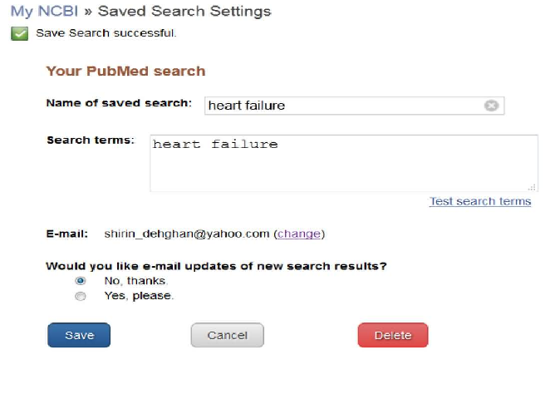
ذخیره سازی جستجو
با ورود به پروفایل خود، می توانید استراتژی جستجوی خود را به مدت طولانی ذخیره نمایید و در دفعات بعدی مراجعه به پابمد، آن را مجددا اجرا نمایید. همچنین نتایج جدید این جستجو در قالب ایمیل های اتوماتیک و در بازه های زمانی روزانه، هفتگی یا ماهانه برای شما ارسال می گردد. برای انجام این کار، پس از اجرای جستجو روی دکمه save search که در پایین کادر جستجو قرار گرفته است، کلیک کنید.پس از تعیین نام جستجوی خود، صفحه زیر نمایان می شود که در آن بایستی تنظیمات مربوط به ارسال ایمیل اتوماتیک را انجام دهید. در نهایت با کلیک روی دکمه save، آن را ذخیره نمایید.
فهرست عناوین جستجوهای ذخیره شده را در My NCBI، بخش saved search می توانید ببینید. جستجوها بر اساس تاریخ ذخیره سازی مرتب شده اند. به خاطر داشته باشید جستجوهایی که دو سال از زمان آخرین اجرای آنها گذشته باشد، به صورت اتوماتیک از این قسمت حذف خواهند شد.

